Slide 1
프로젝트 발표 2026.10.08
MatchLab
스포츠 베팅 판단을 돕는 데이터 분석 서비스
경기 기록을 비교하고, 예측 결과와 판단 근거를 함께 확인합니다.
1 / 8
Notes:
0:00–0:25
안녕하세요. MatchLab은 스포츠 베팅 판단을 돕는 데이터 분석 서비스입니다. 저는 스포츠 베팅 산업에서 데이터를 쉽게 비교하고, 예측의 근거를 확인할 수 있는 분석 서비스에 관심이 있습니다. 그래서 경기 기록을 차트와 설명으로 정리하고, 과거 데이터로 경기 결과를 예측하는 기능을 만들었습니다. 현재 구현한 기능과 확인한 결과, 그리고 만드는 과정에서 배운 점을 말씀드리겠습니다.
[출처와 범위]
사용자가 이 대화에서 설명한 제작 동기 및 제공 PPTX 초안
디자인 참고: https://getdesign.md/design-md/claude/preview 및 https://getdesign.md/design-md/notion/preview. 크림색 배경, 짙은 중성 글자, 절제된 포인트와 얇은 구분선만 적용. 브랜드 제휴를 뜻하지 않음.

Slide 2
시작한 이유
스포츠 베팅 판단을 돕고 싶었습니다
데이터를 쉽게 비교하고 이해하는 서비스로
스포츠 베팅 산업에 기여하고 싶었습니다.
해결하려는 문제
제안하는 서비스
직접 기록을 비교하고
예측의 근거를 찾아야 함
AI로 분석을 돕고
차트와 설명을 함께 제공
2 / 8
Notes:
0:25–1:30
저는 스포츠 베팅 시장의 활성화에 관심이 있었습니다. 그 안에서 제가 기여할 수 있는 부분은 경기 데이터를 사람들이 이해하고 활용하기 쉬운 분석 자료로 만드는 일이라고 생각했습니다. 데이터를 가지고 있어도 직접 정리하고 비교하고 해석하는 과정이 필요합니다. 그래서 기록을 시각화하고 분석 보고서로 정리해, 이용자가 자신의 판단에 참고할 수 있도록 MatchLab을 만들었습니다. 데이터와 예측 근거를 한곳에서 확인하도록 돕는 것이 목표입니다.
[출처와 범위]
사용자 진술: 데이터 시각화·보고서 제작, 스포츠 베팅 판단 참고 자료, 시장 활성화에 관심

Slide 3
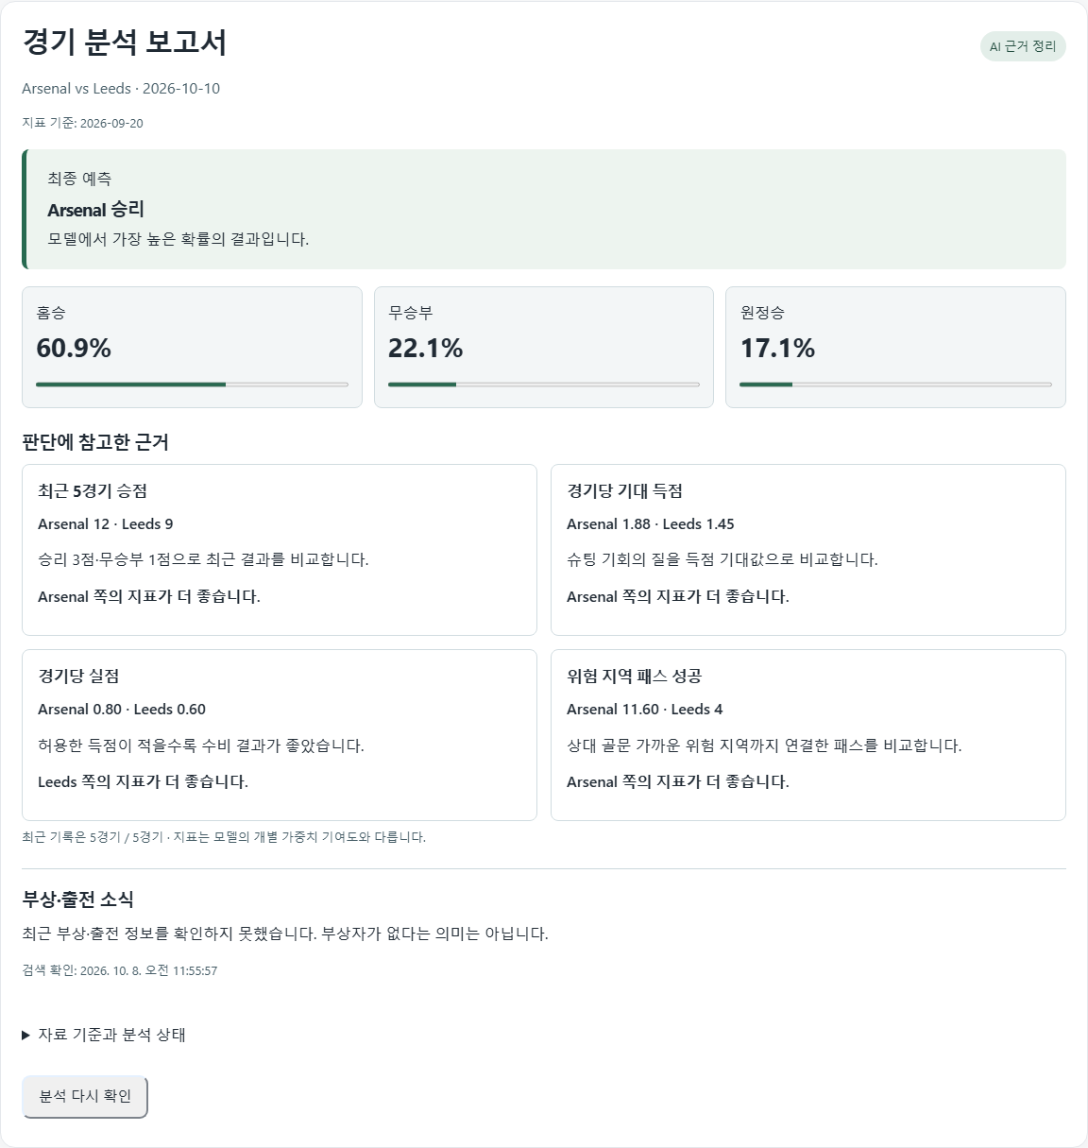
현재 구현: 저장된 축구와 F1 데이터
판단에 참고할 기록과 근거를 한곳에
질문으로 차트 보기
궁금한 내용을 입력하고
분석할 조건을 확인합니다.
기록을 비교하기
구단과 드라이버의 기록을
차트와 숫자로 비교합니다.
경기 보고서 읽기
예측 결과와 판단 근거를
한곳에서 확인합니다.
실제 사이트의 경기 분석 보고서
3 / 8
Notes:
1:30–2:35
현재는 저장된 축구와 F1 기록을 한곳에서 비교할 수 있습니다. 질문을 입력하면 분석할 기간과 항목을 확인하고 차트와 숫자로 봅니다. 왼쪽은 실제 사이트의 경기 분석 보고서입니다. 최종 예측과 함께 참고한 최근 기록을 보여줍니다. 사용자가 결과만 보는 데서 그치지 않고, 어떤 자료를 참고했는지 확인하도록 만들었습니다. 다만 질문 처리는 저장된 데이터와 지원 범위 안에서 작동합니다. 부상이나 출전 정보도 출처를 확인하지 못하면 확인하지 못했다고 표시합니다.
[출처와 범위]
https://github.com/madferit94/matchlab/blob/main/README.md
https://github.com/madferit94/matchlab/blob/main/docs/SPEC-0.23.0.md
이미지: design/release-0.21.0/football-desktop.png, 기존 실제 서비스 화면 저장 캡처. 최신 화면 전체와 동일하다고 주장하지 않음. 0.24.1에서 배당 비교 카드 제거를 확인해 해당 이미지는 발표에서 제외함.
https://github.com/madferit94/matchlab/blob/main/docs/SPEC-0.25.0.md
실제 배포 화면: private/report-0.25.0/production-report.png. 확률은 모델 계산값이며 근거 지표는 모델의 개별 영향력 수치가 아님.

Slide 4
개발 과정에서 활용한 에이전트
워크플로우
작업 순서 | 맡긴 일
1. 요청 정리 | 분석할 경기와 자료 정하기
2. 조사와 정리 | 기록 분석과 최근 소식 조사
3. 다른 AI의 확인 | 원자료와 계산 결과 비교
4. 최종 검토 | 근거가 충분한지 확인
4 / 8
Notes:
2:35–3:25
이 장은 AI 에이전트의 분석 워크플로우, 즉 작업이 진행되는 순서입니다. 에이전트는 역할을 맡아 작업하는 AI입니다. 프로젝트를 만드는 과정에서 분석할 대상과 자료를 정하는 일, 기록과 최근 소식을 조사하는 일, 결과를 확인하는 일을 나눴습니다. 분석한 담당과 다른 AI가 원자료와 계산 결과를 비교하고, 마지막에는 근거가 충분한지 확인하도록 했습니다. 대표 두 경기의 협업에서는 분석은 승인했지만 당시 모델이 없던 예측은 보류했습니다. 이 사례는 결과가 그럴듯해 보이는 것만으로 완료라고 판단하지 않으려는 시도였습니다. 사이트에서 이 팀 전체가 항상 자동으로 돌아간다는 뜻은 아닙니다.
[출처와 범위]
https://github.com/madferit94/matchlab/blob/main/team-run-2026-10-06-v01/README.md
대표 2경기의 2026-10-06 실제 실행 기록. 모델 학습 단계 전체의 독립 에이전트 검증을 뜻하지 않음.

Slide 5
축구 승무패 예측
경기 기록으로 예측을 돕습니다
과거 기록을 바탕으로 승리·무승부·패배 확률을 계산합니다.
진행 과정 | 한 일
1. 과거 경기로 학습 | 경기 기록과 실제 결과를 바탕으로 학습
2. 승무패 확률 계산 | 각 결과가 나올 가능성을 숫자로 표시
3. 결과 확인 | 학습에 쓰지 않은 경기의 결과와 비교
사용 모델: 로지스틱 회귀 (승무패 확률을 계산하는 방식)
5 / 8
Notes:
3:25–3:55
예측에는 과거 경기 기록과 실제 결과로 학습한 모델을 사용했습니다. 모델은 로지스틱 회귀로, 승리와 무승부, 패배가 나올 가능성을 숫자로 계산하는 방식입니다. 학습한 결과는 학습에 쓰지 않은 경기와 비교해 확인했습니다. 이용자가 참고할 수 있는 예측 정보를 제공하기 위해 넣은 기능입니다.
[출처와 범위]
https://github.com/madferit94/matchlab/blob/main/modeling/odds-0.24.0/metrics.json
https://github.com/madferit94/matchlab/blob/main/modeling/train_baseline.py
현재 사이트의 경기 기록 모델과 과거 배당 비교 실험은 구분합니다.

Slide 6
구현 과정에서 확인한 점
예측 결과도 과거 경기로 확인했습니다
학습 2023/24~2024/25, 1,518경기
검증 2025/26, 학습에 쓰지 않은 758경기
예측을 비교해 보니
정보를 더 넣는다고
항상 더 잘 맞지는
않았습니다.
사이트는 경기 기록 모델 사용
배당 결합은 별도 실험
과거 경기의 마감 배당으로 비교했습니다. 앞으로의 정확도나 수익을 뜻하지 않습니다.
6 / 8
Notes:
3:55–4:40
과거 경기로 예측 결과를 비교했습니다. 경기 기록만 사용했을 때 48.2퍼센트, 배당을 더했을 때 50.0퍼센트, 배당만 사용했을 때 52.1퍼센트를 맞혔습니다. 정보를 더 넣는다고 항상 더 잘 맞는 것은 아니었습니다. 현재 사이트는 경기 기록 모델을 사용하며 배당 결합은 별도 실험입니다. 이 결과는 과거 경기에서 확인한 것으로, 앞으로의 정확도나 수익을 뜻하지 않습니다.
[출처와 범위]
https://github.com/madferit94/matchlab/blob/main/modeling/odds-0.24.0/metrics.json
https://github.com/madferit94/matchlab/blob/main/docs/SPEC-0.24.0.md
로컬 실험 결과: day13/projects/matchlab-odds-training-2026-10-08-v01/RESULTS.ko.md
2023/24 759경기로 후보 학습, 2024/25 759경기로 설정 선택, 두 시즌 합계 1518경기로 최종 학습. 2025/26 758경기는 학습에 미사용. 과거 다른 실험에서 이미 관찰한 평가 기간. 마감 배당 관측시각·과거 공개이력 미검증. 전향 평가·24시간 전 성능·수익률 아님. 로지스틱 회귀는 입력 지표로 승무패 확률을 계산하도록 학습한 통계 모델.

Slide 7
장기 확장 계획 / 아직 구현하지 않은 기능
장기적으로는 개인의 표 데이터까지
분석 기능을 다듬은 뒤, 파일 업로드로 넓히려 합니다.
사용자가 하는 일 | 도구가 돕는 일
파일 넣기 | 날짜, 숫자, 빈칸 확인
궁금한 점 질문하기 | 무엇을 비교할지 정리
분석 조건 확인하기 | 계산하고 차트 만들기
결과 살펴보기 | 숫자의 뜻과 계산 근거 설명
7 / 8
Notes:
4:40–5:25
당장은 스포츠 기록을 비교하고 예측의 근거를 확인하는 경험을 다듬는 것이 우선입니다. 장기적으로는 사용자가 가진 표 파일을 분석하는 쪽으로 넓힐 수 있다고 생각합니다. 파일의 날짜와 숫자, 빈칸을 확인하고, 질문을 계산 조건으로 정리한 뒤 차트와 설명을 제공하는 방식입니다. AI는 질문을 이해하고 설명을 정리하고, 프로그램은 실제 숫자를 계산하도록 구상했습니다. 파일 업로드는 아직 구현하지 않은 확장 계획입니다.
[출처와 범위]
제공 초안의 확장 제안 및 본 대화. 미구현 구상.

Slide 8
프로젝트를 마치며
느낀 점
처음 만들고 싶었던 것
지표를 넣으면 분석해 주는
에이전트를 만들고 싶었습니다.
만드는 과정에서 겪은 어려움
개발 중 방향을 잃은 적이 있었고,
원하는 분석 결과가 항상 안나옴,
이걸로 다른 분야로의 확장이 될 수 있을지에 대한 고찰.
Notes:
5:25–6:10
처음 제가 만들고 싶었던 것은 지표를 넣으면 분석해 주는 에이전트였습니다. 그런데 개발을 진행하면서 중간에 방향을 잃은 적이 있었습니다. 실제로 질문을 입력해도 원하는 분석 결과가 항상 나오지는 않았습니다. 그래도 끝까지 만들어 보면서 데이터와 계산, 화면을 연결하는 경험을 했습니다. 제가 돕고 싶은 것은 스포츠 베팅 이용자가 데이터를 이해하고 판단에 참고하는 일입니다. 앞으로는 처음의 분석 도구라는 목적을 계속 확인하면서, 자주 묻는 질문과 계산 결과가 맞는지부터 다듬어 가겠습니다. 감사합니다.
[출처와 범위]
제공 초안 7~8장 및 본 대화. 미구현 계획. 실제 사용자와 질문 10개는 앞으로 정할 대상.
사용자 진술: 처음에는 지표를 넣으면 분석해 주는 에이전트를 개발하고 싶었고, 개발 중 방향을 잃은 적이 있었음.

